Slide 1
7 класс
Обособленные определения. Сравнительный оборот
Цель:
углубить знания об обособлении определений, в том числе сравнительных оборотов;
научить находить в предложении обособленные определения, сравнительные обороты, выделять их на письме знаками препинания, в устной речи – соответствующей интонацией.

Slide 2
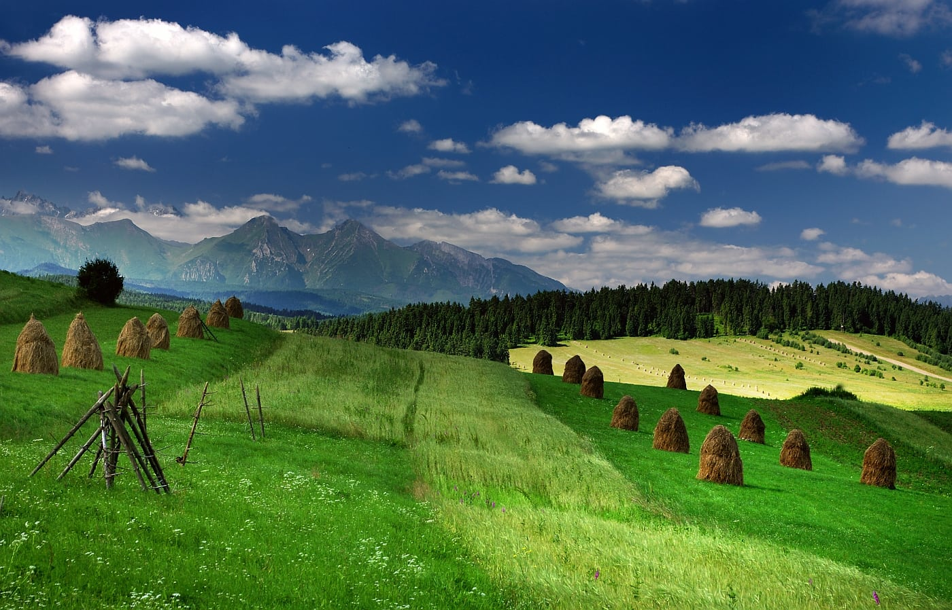


Спишите высказывание, вставляя пропущенные буквы и раскрывая скобки.
Пр..рода – (не) храм, а мастерская, и ч..ловек (в) ней работает ( И.Тургенев ).

Slide 3
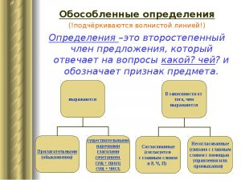
Обособленные определения – это выделенные интонационно и пунктуационно члены предложения, выступающие в функции определения. .. Обособленные определения выражаются причастными оборотами, одиночными и однородными причастиями и прилагательными, а также оборотами, состоящими из прилагательных или существительных с зависимыми словами...

Slide 4
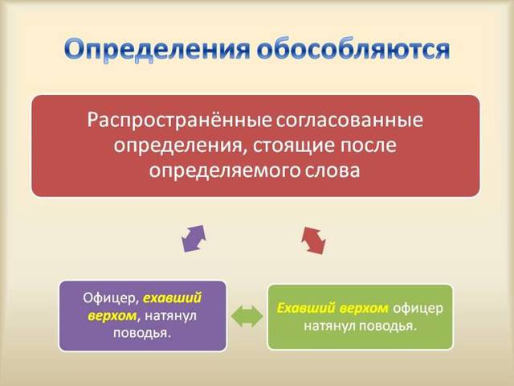

Slide 5
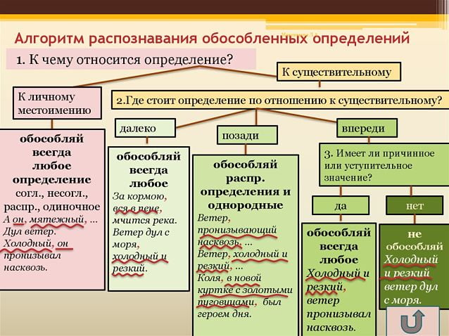

Slide 6
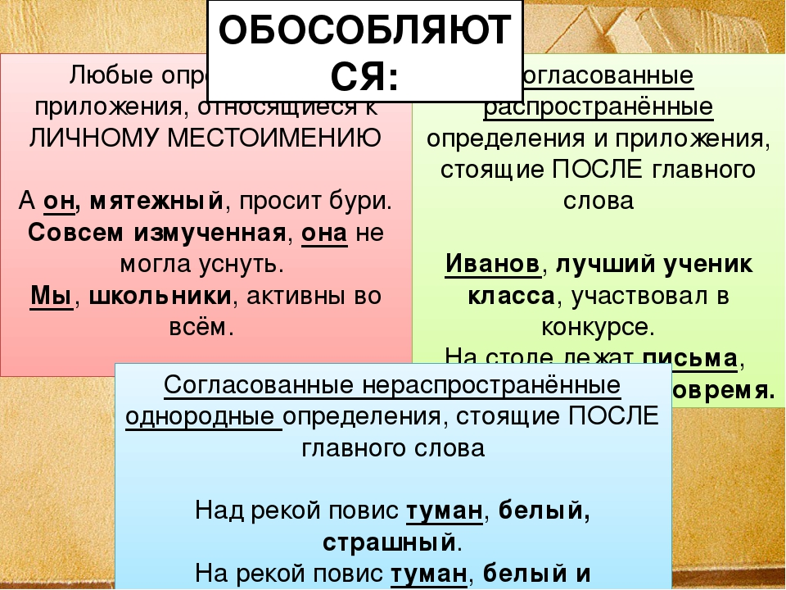

Slide 7
Условия обособления определений
Существует несколько условий, которые предполагают обособление определений в предложении.
.
Если определение относится к личному местоимению | Я, уставший и замерзший, в тепле быстро разомлел и заснул.
Если определение выражено причастным оборотом и стоит после определяемого слова | Мальчик, слишком быстро ехавший на велосипеде, упал в кусты.

Slide 8
Если определения одиночные, но при этом их два или больше и стоят они после определяемого существительного | Пустыня, бескрайняя и безжизненная, подавляла его.
Если определение распространенное и имеет обстоятельственный оттенок, оно может обособляться и перед определяемым словом | Привлеченный светом свечи, мотылек сгорел.
в художественной литературе могут обособляться и несогласованные определения, если они уточняют представление о лице или предмете | Царь, в красном плаще с мехом, вышел на крыльцо.

Slide 9
При любых условиях необходимо различать обособленные определения, которые выражаются причастиями и прилагательными, от тех же прилагательных и причастий, но являющихся частью составного именного сказуемого.
Например, в предложении “Он пришел необыкновенно веселый и оживленный” прилагательные “веселый” и “оживленный” не обособляются как раз потому, что являются частью такого сказуемого. В то же время в предложении “Он пришел к ней за советом, усталый и грустный” прилагательные выступают в роли определения и поэтому выделяются запятой.
Подробнее: https://obrazovaka.ru/russkiy-yazyk/obosoblenie-opredeleniy-usloviya.html

Slide 10
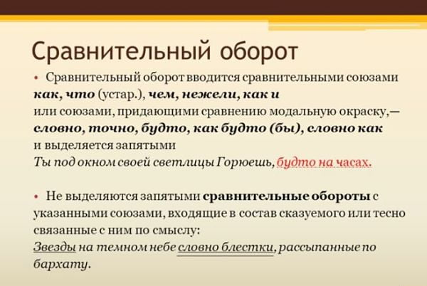
Сравнительный оборот — это синтаксическая конструкция c сравнительными союзами, основанная на образном сопоставлении признаков одного предмета с другим. Сравнительный оборот является в предложении обособленным обстоятельством. В его состав входят существительные, прилагательные или наречия.

Slide 11
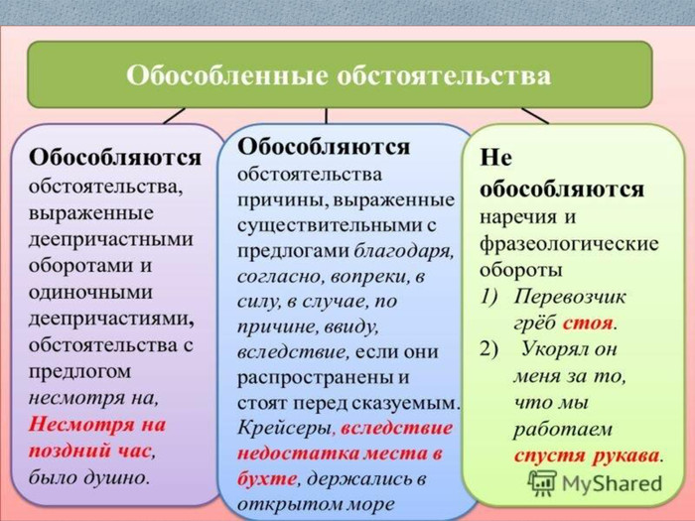

Slide 12
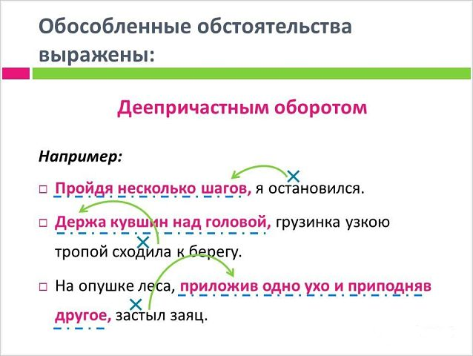

Slide 13
Спишите. Выделите обособленные определения.
1. На крыльце сидел хозяин дачи, в яркой рубахе, и тихонько пел.
2. Анисим, в черном сюртуке с красным шнурком вместо галстука, задумался, глядя в одну точку ( А.Чехов).
3. Алена, с красными от жары щеками, бегала то в сад, то в дом, то в погреб ( А.Чехов).
4. Рядом с женщиной стоял белобрысый и очень серьезный мальчик, босой, без шапки ( К.Паустовский).
5. Квадратный, широкогрудый, с огромной кудрявой головой, он явился под вечер ( Максим Горький).

Slide 14
Прочитайте. Укажите обособление.
1. Карл Иваныч, с очками на носу и книгой в руке, сидел на своем обычном месте (Л. Толстой).
2. Я шел и поминутно оглядывался, пораженный мрачной прелестью природы (А. Пушкин).
3. Иногда, не довольно тепло одетый, я не чувствовал холода наступающего ноября (С. Аксаков).
4. Огромное, теряющееся в пространстве, оно [море] лежало глубоко внизу, далеко белея сквозь сумрак бегущими к земле гривами пены (И. Бунин).
5. Черный орел, царственно величавый в своем одиночестве, медленно парил в холодном поднебесье, почти незаметно теряя на кругах высоту (М. Шолохов).
6. Над домами висели мутные облака, а внизу лежал белый снег, пушистый и холодный (В. Короленко).
.

Slide 15

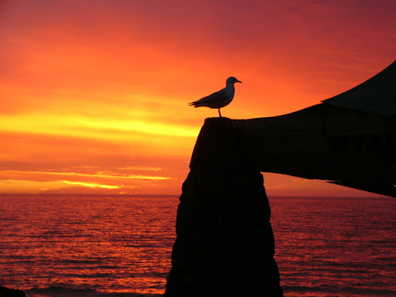
Домашнее задание.
Выполните упражнение: 469-А, Б на с. 182
( учебник Поляковой Т.М.)

